Slide 1

Redes de computadores
Camada de transporte
Prof. Luís Eduardo Tenório Silva luis.silva@garanhuns.ifpe.edu.br

Slide 2
Camada de transporte
Fornece comunicação lógica entre processos de aplicação que rodam em hosts diferentes;
No ponto de vista da aplicação, os processos estão conectados diretamente
  Mesmo fisicamente estando do outro lado do planeta.
Protocolos da camada de transporte são implementados nos sistemas finais, mas não nos roteadores (núcleo) da rede (fim a fim).
As mensagens trocadas nessa camada são denominadas segmentos;
Principais protocolos da camada de transporte
  TCP (segmentos)
  UDP (segmentos/datagramas)

Slide 3
Camada de transporte
IP (camada 3) provê um serviço de melhor esforço (não confiável);
A camada de rede (IP) oferece uma comunicação lógica entre hospedeiros;
A camada de transporte amplia o serviço oferecido da camada de rede para uma comunicação lógica entre processos que rodam no sistema final;
Serviços mínimos oferecidos pela camada de transporte (UDP):
  Entrega de dados a processos (multiplexação/demultiplexação)
  Verificação de integridade

Slide 4
UDP
Serviço não orientado a conexão;
Protocolo simples e leve
  Realiza multiplexação / demultiplexação dos dados
  Verificação de integridade
Não mantém estado;
Cabeçalho de 8 Bytes (64 bits);
Não confiável.

Slide 5
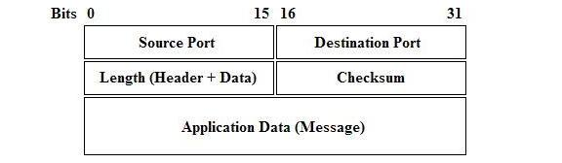
Cabeçalho UDP
Porta de origem (16 bits): Identifica a aplicação de origem;
Porta de destino (16 bits): Identifica a aplicação de destino;
Comprimento (16 bits): Comprimento do segmento UDP, incluindo cabeçalho;
Checksum/Soma de verificação (16 bits): Detecção de erro.

Slide 6
Soma de verificação UDP
Determina se os bits dentro de um segmento UDP foram alterados;
A verificação é realizada pelo agrupamento dos bits em palavras de 16 bits e com o complemento de 1 da soma de todas as palavras;
Ex (3 palavras de 16 bits):
0110011001100000
0101010101010101
1000111100001100

Slide 7
Soma de verificação UDP
Soma-se os dois primeiros grupos:
0110011001100000 (+)
0101010101010101
-----------------------------------
1011101110110101
Soma-se o resultado da soma anterior com o último grupo:
1011101110110101 (+)
100011110000110
----------------------------------
0100101011000010 (soma do bit mais significativo)

Slide 8
Soma de verificação UDP
Calcula-se de todas as somas o complemento de 1 (inverter bit 0 para 1 e 1 para 0)
0100101011000010 (complemento de 1)
1011010100111101
A origem preenche o campo Checksum do UDP com esse valor e encaminha para o destino;
O destino faz o mesmo cálculo e compara os valor obtido pelo campo checksum preenchido pela origem;
Se qualquer bit do datagrama for alterado, o checksum será diferente e logo ouve modificação da mensagem.

Slide 9
Soma de verificação UDP
Outros protocolos de camada de enlace também oferecem verificação de erros;
O UDP não recupera a informação caso um erro seja detectado;
Algumas implementações do UDP descartam o datagrama, outras encaminham para aplicação acompanhadas de um aviso.

Slide 10
TCP
Protocolo orientado a conexão;
  3-way-handshake (apresentação de 3 vias)
RFCs: 793, 1122, 1323, 2018 e 2581;
Serviço full-duplex;
Conexão ponto-a-ponto;
Dados são denominados segmentos
Controle de fluxo
Controle de congestionamento
Transporte confiável

Slide 11
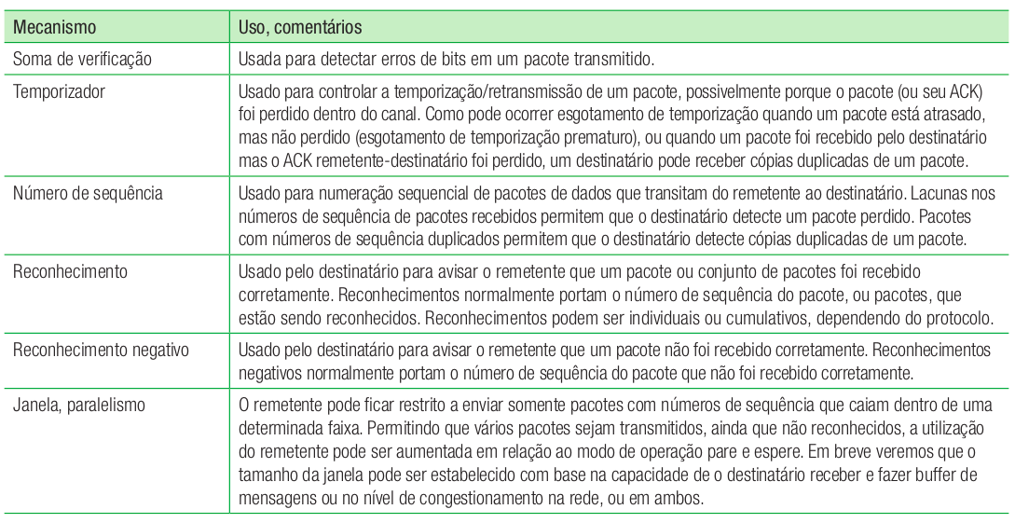
TCP

Slide 12
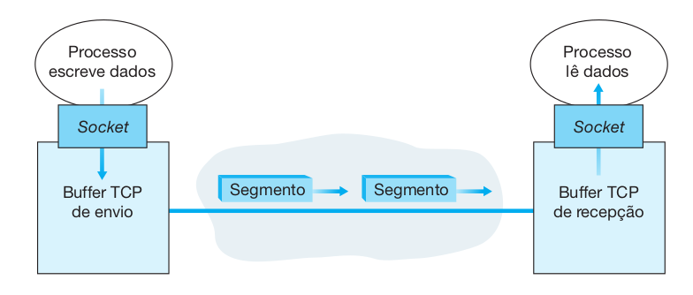
TCP
Após estabelecido a conexão (3-way handshake), os processos podem encaminhar dados um para o outro (full-duplex);
O processo cliente passa uma cadeia de dados pelo socket e o TCP os direciona para um buffer de envio, reservado durante a conexão;
De tempos em tempos, o TCP pega partes dos dados no buffer de envio e os passa para a camada de rede.

Slide 13
TCP
A quantidade máxima de dados que pode ser encaminhada em um segmento TCP é definida pelo tamanho máximo do segmento (MSS);
O MSS é normalmente definido pelo tamanho do maior quadro da camada de enlace (MTU);
  Protocolo Ethernet e PPP possuem MTU de 1500 bytes;
  MSS reduz o tamanho do cabeçalho TCP e cabeçalho IP (40 bytes);
O TCP combina os dados com o cabeçalho TCP, formando o segmento TCP;

Slide 14
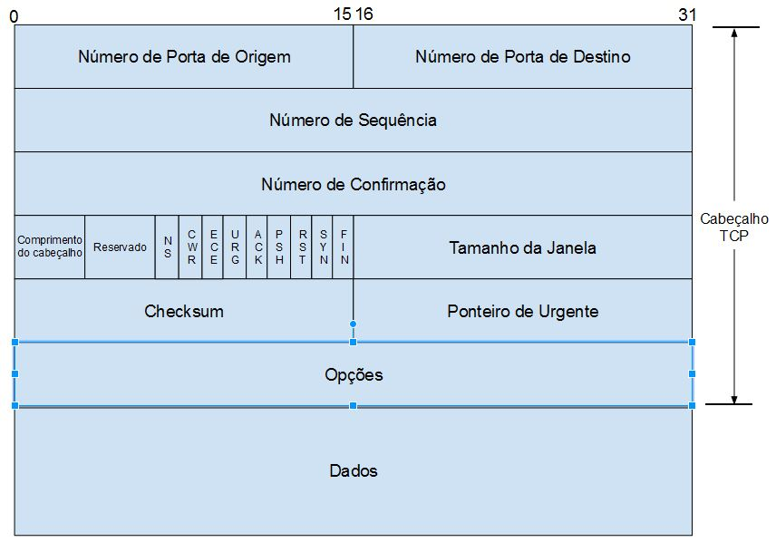
Cabeçalho TCP

Slide 15
Porta de origem (16 bits): Identifica a aplicação de origem;
Porta de destino (16 bits): Identifica a aplicação de destino;
Número de sequência (32 bits): Sequencia atual (utilizado para transferência confiável);
Número de confirmação (32 bits): Confirmação (utilizado para tranferência confiável)

Slide 16
Comprimento do cabeçalho (4 bits): Especifica o tamanho do cabeçalho TCP em palavras de 32 bits. O cabeçalho TCP possui tamanho variável dependendo das opções passadas;
Tamanho da janela (16 bits): Número de bytes que o cliente está disposto a receber. Usado para controle de fluxo;

Slide 17
Campo de flags (6 bits): Utilizados para estabelecer e controlar os estados das conexões. Principais flags: SYN, ACK, FIN, RST, PSH e URG.
  ACK: Confirma que o segmento foi recebido com sucesso;
  SYN, RST e FIN: Usados para estabelecer e encerrar conexões;

Slide 18
Campo de flags (6 bits): Utilizados para estabelecer e controlar os estados das conexões. Principais flags: SYN, ACK, FIN, RST, PSH e URG.
  PSH: O destinatário deve passar os dados para camada superior imediatamente;
  URG: O remetente marcou dados com urgência. A localização do último bit é definida no campo Ponteiro de urgente;

Slide 19
Ponteiro de urgente (16 bits): Identifica a localização do último byte urgente;
Checksum (16 bits): Verifica erros na transmissão do cabeçalho e dos dados;
Opções (32 bits): Usado para outras opções do protocolo TCP. Pode ser utilizado para complementar o MSS quando os dados a serem encaminhado são menores que o MTU.

Slide 20
Número de sequência e reconhecimento
Campos usados para o transporte confiável de dados;
O TCP vê os dados como uma cadeia de dados ordenados;
Numero de sequência (seq): número do primeiro byte do segmento que o usuário pretende enviar;
  Número do byte atual.

Slide 21
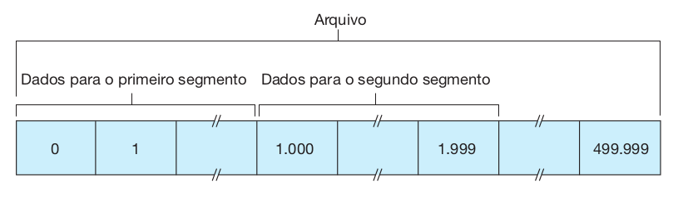
Número de sequência e reconhecimento
Ex: O cliente deseja enviar 500.000 bytes.
  MSS: 1.000 bytes
  quantidade de segmentos 500.000/1.000 = 500 segmentos
  1º segmento → Número de sequência = 0
  2º segmento → Número de sequência = 1000
  3º segmento → Número de sequência = 2000

Slide 22
Número de sequência e reconhecimento
Número de sequência inicial é escolhido de forma aleatória;
  Definido no 3-way-handshake.
Número de reconhecimento (ack): Número de sequência dos bytes reconhecidos;

Slide 23
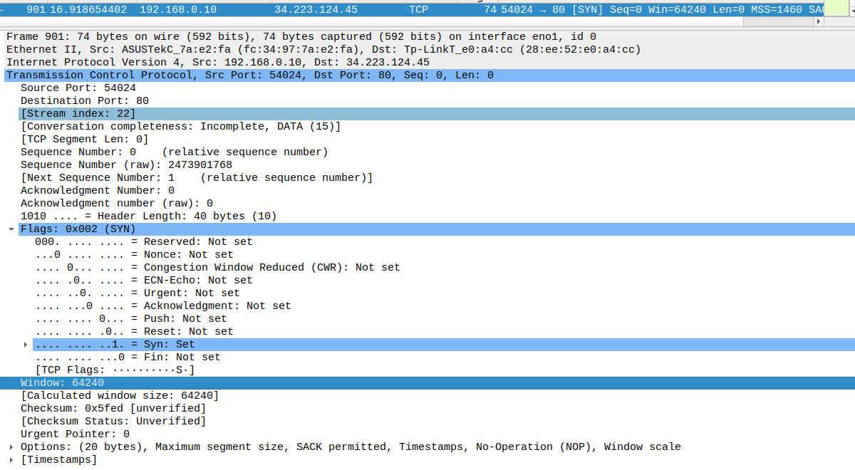
Número de sequência e reconhecimento

Slide 24
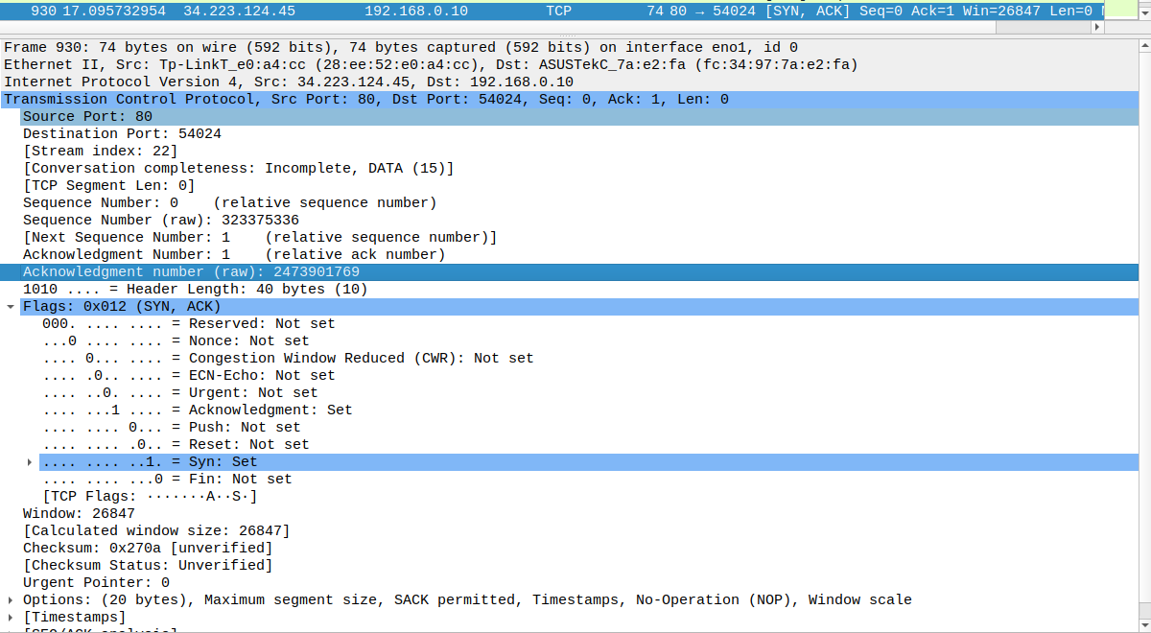
Número de sequência e reconhecimento

Slide 25
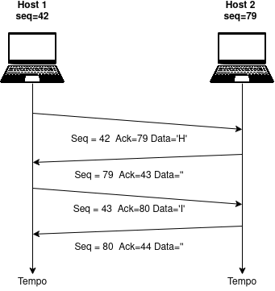
Número de sequência e reconhecimento
Fórmula:
SeqA = AckB
AckA = SeqB + BytesB
SeqB = AckA
AckB = SeqA + BytesA

Slide 26

Referências
Capítulo 3 do Livro do Kurose.

